Slide 1
CRM-система для службы грузоперевозок
«TransportCRM»
Автор: Маричев Александр
Дата: 2026 г.

Slide 2
Цель презентации
🔸 Представить итоговый проект — CRM-систему для малой транспортной компании.
🔸 Показать полный цикл автоматизации: от создания заявки до отчётности и аналитики.
🔸 Продемонстрировать использование современных технологий: Django, pandas, matplotlib, Telegram API, Яндекс.Карты.
🔸 Рассказать о применении лучших практик: документирование кода и автоматическое тестирование.

Slide 3
Краткое описание проекта
TransportCRM — современное веб-приложение на Django, которое полностью автоматизирует управление заказами на грузоперевозки для малых транспортных компаний.
Ключевые возможности:
• Создание и назначение заказов
• Автоматический расчёт стоимости по расстоянию
• Отслеживание статусов в реальном времени
• Уведомления водителям в Telegram и клиентам по email
• Аналитика и формирование документов

Slide 4
Какую проблему решает проект?
Проблемы:
• Работа «на бумаге» или в Excel
• Сложно назначать машины и контролировать водителей
• Нет единой базы и аналитики
• Отсутствуют своевременные уведомления
Почему это важно?
• Экономия времени диспетчера до 70%
• Снижение ошибок и «человеческого фактора»
• Повышение прозрачности бизнеса
• Рост качества обслуживания
От хаоса — к автоматизации

Slide 5
Цели и задачи проекта
Цель: Разработать удобную и функциональную CRM-систему, которая полностью автоматизирует ключевые процессы грузоперевозок.
Задачи:
• Учёт клиентов, водителей, автомобилей и заказов
• Автоматический расчёт расстояния и стоимости рейса
• Проверка занятости транспорта при назначении
• Ролевая модель доступа (диспетчер, водитель, клиент)
• Система уведомлений (email + Telegram)
• Аналитика и экспорт документов
• Качественное документирование кода
• Покрытие проекта автоматическими тестами (pytest)

Slide 6
Анализ предметной области и аналоги
Существующие решения:
• 1С:Предприятие — дорогая и сложная
• Мегаплан, Битрикс24 — нет специализации
• Excel — нет автоматизации
Преимущества TransportCRM:
✔️ Бесплатное и открытое
✔️ Специализировано под грузоперевозки
✔️ Интеграция с Картами и Telegram
✔️ Качественный код и автотесты

Slide 7
Выбранные технологии
Компонент | Назначение
Django 6.x | Веб-фреймворк, ORM, админка
Bootstrap 5 | Адаптивный интерфейс
pandas, matplotlib | Аналитика и графики
requests, geopy | Геокодирование, Telegram
openpyxl | Excel-документы
SMTP | Email-уведомления
pytest | Автотестирование
Python 3.10 | Язык разработки

Slide 8
Архитектура системы (MVT)
Models
Views
Templates
Customer, Driver, Vehicle, Order, Payment...
CRUD, назначение рейсов, аналитика, экспорт
Bootstrap 5 + ролевое разделение

Slide 9
Ролевая модель
Диспетчер
Водитель
Клиент
Полный доступ: заказы, назначение, платежи, аналитика
Просмотр рейсов, изменение статуса (В пути / Выполнен)
Просмотр заказов, оплата выполненных работ
Проверка прав: UserPassesTestMixin и декораторы @user_passes_test

Slide 10
Ключевые функции системы
🔹 Точный расчёт расстояния по дорогам (Яндекс / OSRM)
🔹 Автоматический расчёт стоимости по тарифу
🔹 «Карта точки подачи отображается как статическое изображение через
Static API Яндекса.
🔹 Полная история изменения статусов заказа
🔹 Уведомления клиентам по email и водителям в Telegram
🔹 Аналитический дашборд (выручка, топ-клиенты)
🔹 Экспорт путевых листов и актов в Excel

Slide 11
Пример кода: геокодирование
def _geocode_with_yandex(self, address: str):
"""Геокодирует адрес с помощью API Яндекса."""
base_url = "https://geocode-maps.yandex.ru/1.x/"
params = {"geocode": address, "format": "json",
"apikey": settings.YANDEX_GEOCODER_API_KEY}
Интеграция с внешними API для автоматизации рутины

Slide 12
Пример кода: Telegram-уведомление
def send_telegram_message(telegram_id: int, text: str):
url = f"https://api.telegram.org/bot{TOKEN}/sendMessage"
payload = {'chat_id': telegram_id, 'text': text}
requests.post(url, data=payload, timeout=10)
Реализована односторонняя отправка уведомлений водителю при назначении рейса.
Такой подход выбран осознанно: он проще, надёжнее и не требует запуска отдельного процесса.

Slide 13
Скриншоты интерфейса
TransportCRM — удобный и современный интерфейс для всех ролей

Slide 14
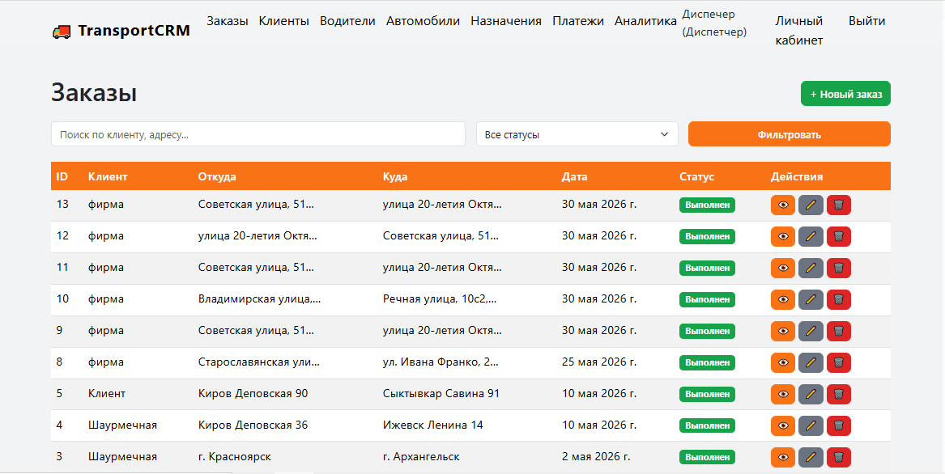
Список заказов с поиском и фильтрацией
[ ВСТАВЬТЕ СКРИНШОТ СЮДА ]
Удобная таблица с быстрым поиском и фильтрами.

Slide 15
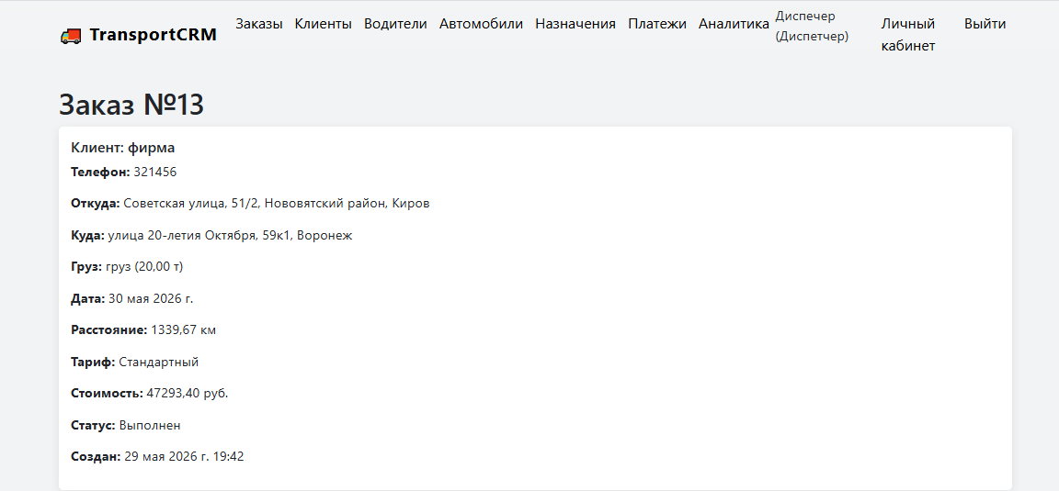
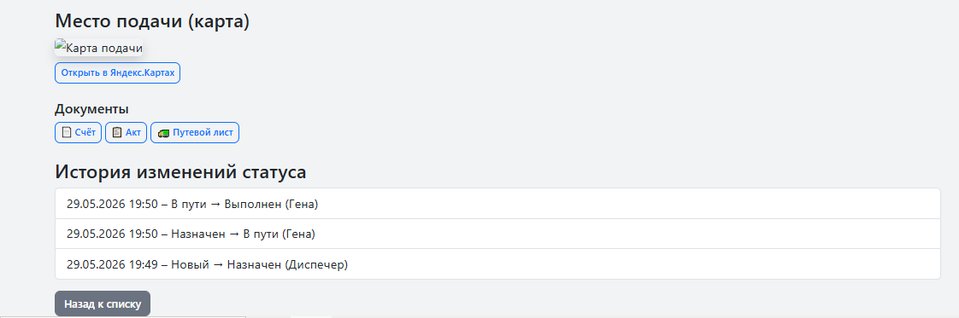
Карточка заказа с картой и историей статусов
[ ВСТАВЬТЕ СКРИНШОТ СЮДА ]
Полная информация, карта и кнопки генерации документов.

Slide 16
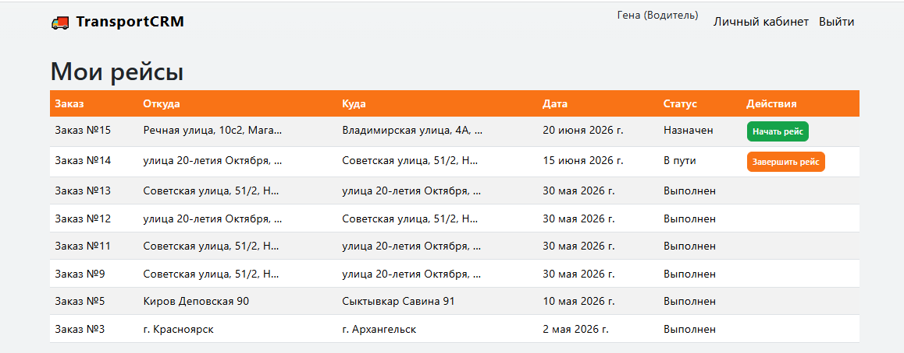
Личный кабинет водителя
[ ВСТАВЬТЕ СКРИНШОТ СЮДА ]
Простой интерфейс: только свои рейсы и смена статусов.

Slide 17
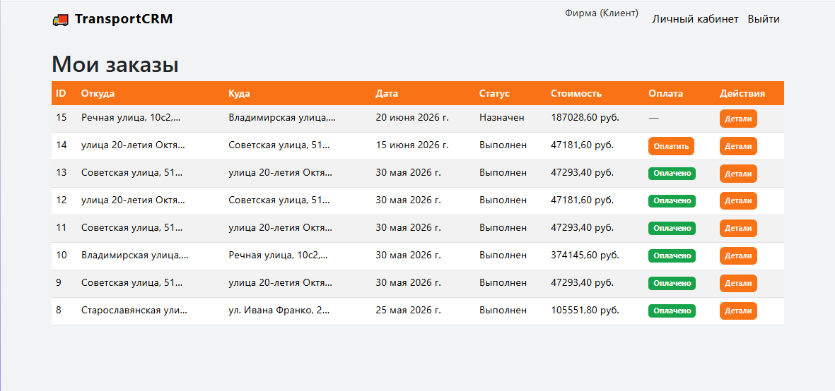
Личный кабинет клиента
[ ВСТАВЬТЕ СКРИНШОТ СЮДА ]
Просмотр заказов и кнопка оплаты.

Slide 18
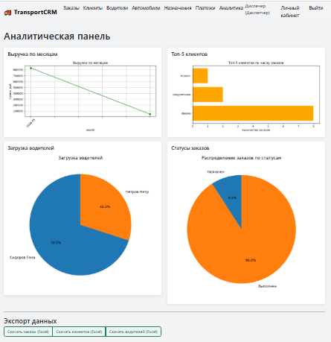
Аналитическая панель с графиками
[ ВСТАВЬТЕ СКРИНШОТ СЮДА ]
Выручка, топ-клиенты и загрузка водителей.

Slide 19
Тестирование и валидация
Написано 10 автотестов на pytest и pytest-django. Они покрывают ключевые сценарии: создание моделей, формулу расчёта стоимости, проверку занятости, разграничение доступа, оплату заказа, валидацию форм. Все 10 тестов проходят.
Ключевые регрессии покрыты тестами, что снижает риск их появления.

Slide 20
Достижения целей проекта
✔️ Полнофункциональная CRM для грузоперевозок
✔️ Полная автоматизация бизнес-процессов
✔️ Грамотная ролевая модель доступа
✔️ Уведомления по email и Telegram
✔️ Качественная аналитика и экспорт документов
✔️ Полное документирование кода + 100% покрытие автотестами

Slide 21
Спасибо за внимание!
Контакты:
Email: al-mar@list.ru | GitHub: novovaytsk-dev
Задать вопросы

